Slide 1
Порядок регистрации уполномоченных органов и их представителей на официальном сайте для размещения информации о государственных и муниципальных учреждениях в сети «интернет» и мониторинге размещения сведений о независимой оценке качества оказания услуг организациями социальной сферы
4 марта 2016 г.

Slide 2
Порядок регистрации уполномоченных органов и их представителей на официальном сайте ГМУ

Slide 3
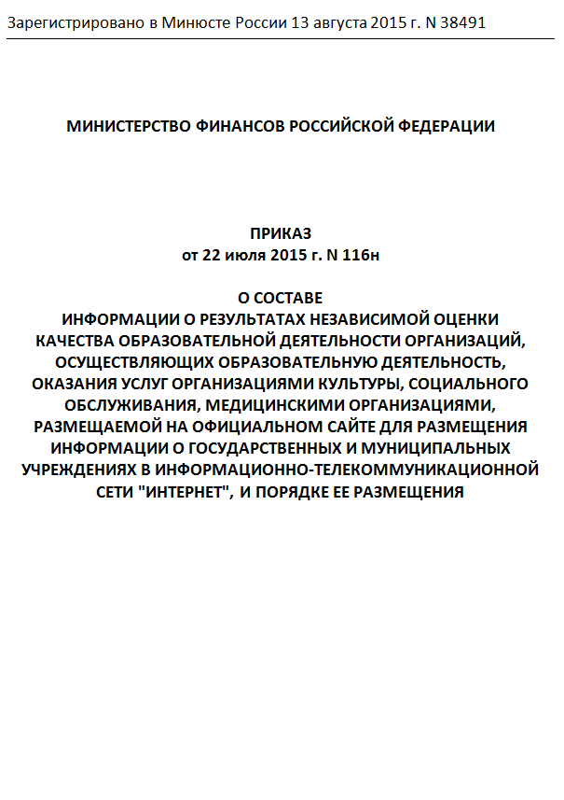
Нормативное правовое регулирование регистрации уполномоченных органов и их представителей
Порядок регистрации уполномоченных органов регулируется пунктами 5-16
Порядка размещения информации о результатах независимой оценки качества образовательной деятельности организаций, осуществляющих образовательную деятельность, оказания услуг организациями культуры, социального обслуживания, медицинскими организациями на официальном сайте для размещения информации о государственных и муниципальных учреждениях в информационно-телекоммуникационной сети «Интернет", утвержденного приказом Минфина России от 22.07.2015 г. № 116н

Slide 4
Процедура регистрации на сайте bus.gov.ru
Уполномоченный орган
Получение ЭЦП
Подача заявки в ТОФК (п. 5-9 Порядка 116н*)
Протокол рассмотрения с указанием причин отрицательного результата
Уведомление о регистрации Уполномоченного органа (о прекраще-нии доступа)
В случае отсутствия
Заявка на регистрацию (на внесение изменений, прекращение); электронные образы необходимых документов
Территориальный орган Федерального казначейства
Проверка заявки и документов на соответствие данным Сводного реестра**
(п. 10 Порядка 116н)
Подготовка протокола с указанием причин отрицательного результата
(п. 13 Порядка 116н)
При отрицательном
результате
Регистрация Уполномоченного органа (внесение изменений, прекращение доступа)
(п. 11-12 Порядка 116н)
Официальный сайт ГМУ
При положительном
результате
в течение 7 дней
* Порядок размещения информации о результатах независимой оценки качества образовательной деятельности организаций, осуществляющих образовательную деятельность, оказания услуг организациями культуры, социального обслуживания, медицинскими организациями на официальном сайте для размещения информации для размещения информации о государственных и муниципальных учреждениях в информационно-телекоммуникационной сети «Интернет», утвержденный приказом Минфина России от 22.07.2015 № 116н
** В соответствии с приказом Минфина России от 23.12.2014 № 163н «О Порядке формирования и ведения реестра участников бюджетного процесса, а также юридических лиц, не являющихся участником бюджетного процесса»

Slide 5
Документы, представляемые
в территориальный орган Федерального казначейства для регистрации на сайте
Заявка на регистрацию (внесение изменений, прекращение доступа)
Организационно-распорядительный документ уполномоченного органа, устанавливающий полномочия работников уполномоченной организации на размещение информации на официальном сайте
Законодательный акт субъекта Российской Федерации, определяющий передачу органам местного самоуправления полномочий органов государственной власти субъектов Российской Федерации в сфере охраны здоровья в соответствии с частью 2 статьи 16 Федерального закона "Об основах охраны здоровья граждан в Российской Федерации" (для органов местного самоуправления, осуществляющих организацию проведения независимой оценки качества оказания услуг медицинскими организациями)
Документ, подтверждающий полномочия уполномоченного лица уполномоченного органа
Файл действующего квалифицированного сертификата ключа проверки электронной подписи
В случае если Заявка на регистрацию подписывается уполномоченным лицом уполномоченного органа
Дополнительно

Slide 6
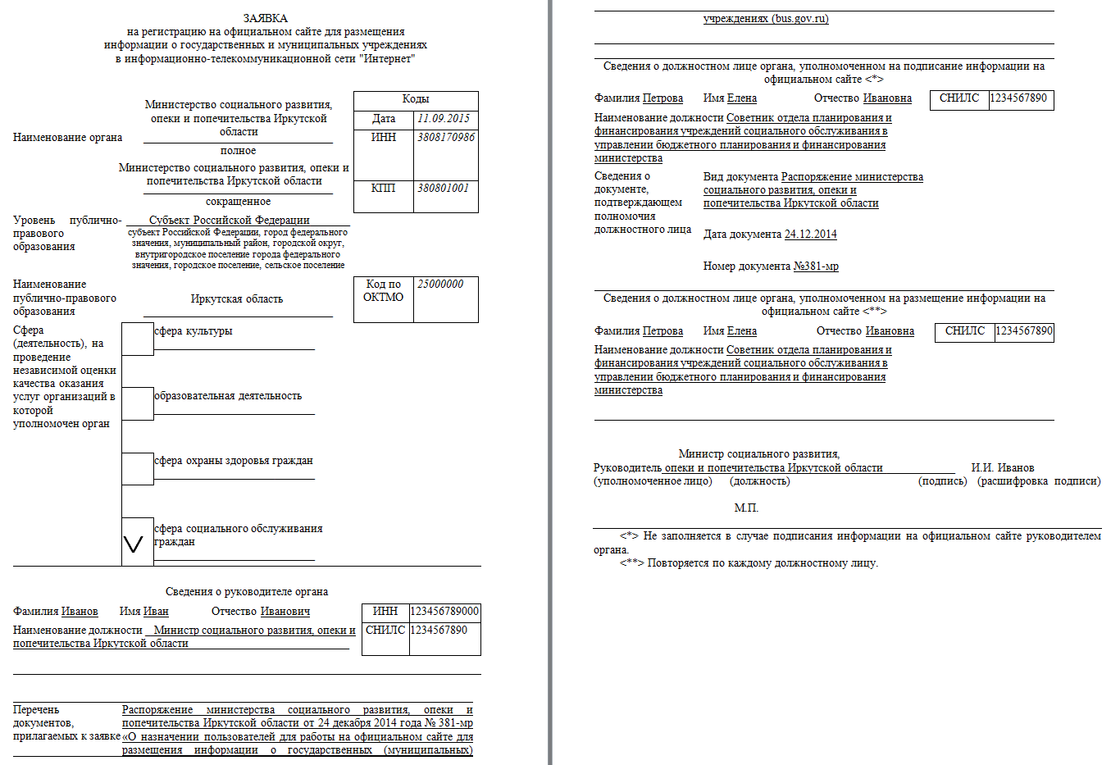
Заявка на регистрацию
Заявка проверяется на:
- наличие в представленной Заявке реквизитов, предусмотренных к заполнению в соответствии с Порядком, а также их соответствия друг другу;
- соответствие формы представленной Заявки форме, установленной Порядком;
- отсутствие в представленной Заявке исправлений;
- соответствия реквизитов Заявки представленным копиям подтверждающих документов;
- правильность представления подтверждающих документов в части полноты комплекта представленных документов, а также заверения копий подтверждающих документов в установленном порядке;
- соответствие сведений об уполномоченном органе, указанных в заявке, сведениям реестра участников бюджетного процесса и иных юридических лиц, не являющихся участниками бюджетного процесса.
Подписывается руководителем УО с указанием должности и расшифровки
Скрепляется печатью УО
Используемые при работе с системой роли пользователей
- уполномоченный на формирование и размещение информации на официальном сайте
- уполномоченный на подписание информации на официальном сайте

Slide 7
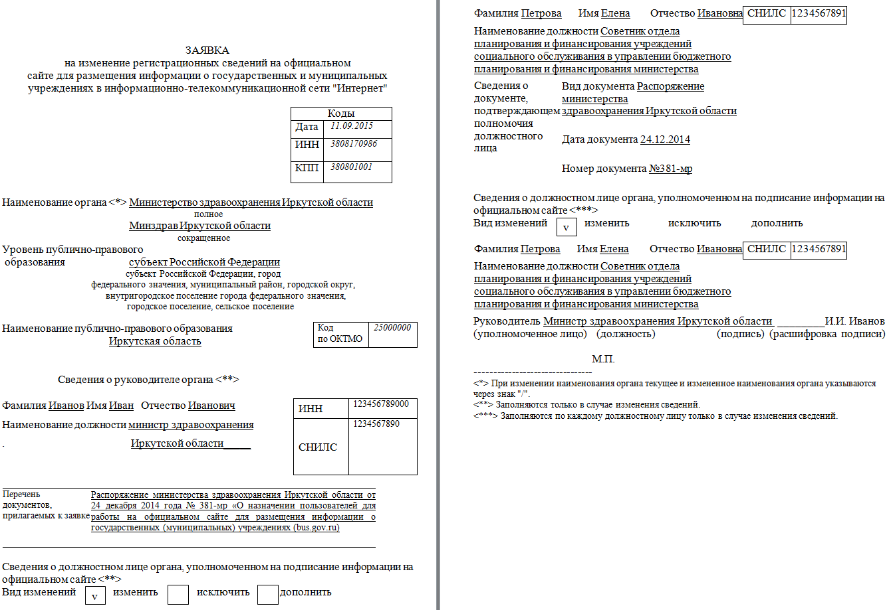
Заявка на внесение изменений
Формируется при необходимости внесения изменений в Заявку на регистрацию
Заявка на внесение изменений проверяется аналогично Заявке на регистрацию
Подписывается руководителем УО с указанием должности и расшифровки
Скрепляется печатью УО
Представляется в ТОФК по месту нахождения уполномоченного органа в порядке, соответствующем порядку подачи Заявки на регистрацию в соответствии с п. 5-6 Порядка.

Slide 8
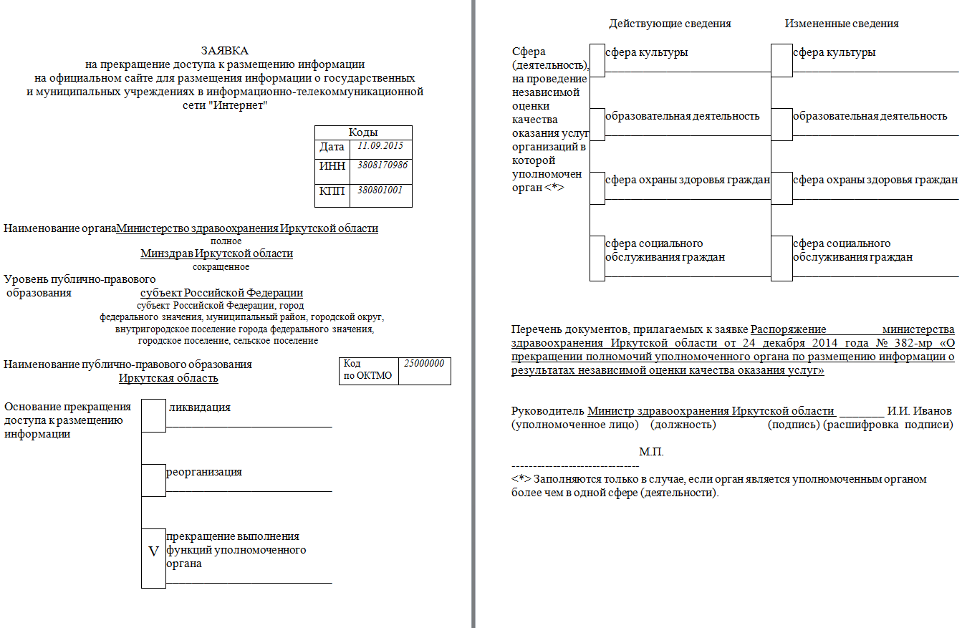
Заявка на прекращение
Формируется в случае ликвидации уполномоченного органа, реорганизации уполномоченного органа в форме его слияния, присоединения или разделения, прекращения выполнения функций уполномоченного органа
Заявка на внесение изменений проверяется аналогично Заявке на регистрацию
Подписывается руководителем УО с указанием должности и расшифровки
- Одновременно уполномоченный орган представляет организационно-распорядительный документ, являющийся основанием прекращения доступа к размещению информации на официальном сайте.
- Заявка представляется в территориальный орган Федерального казначейства по месту нахождения уполномоченного органа в порядке, соответствующем порядку подачи Заявки на регистрацию в соответствии с п. 5-6 Порядка.
Скрепляется печатью УО

Slide 9
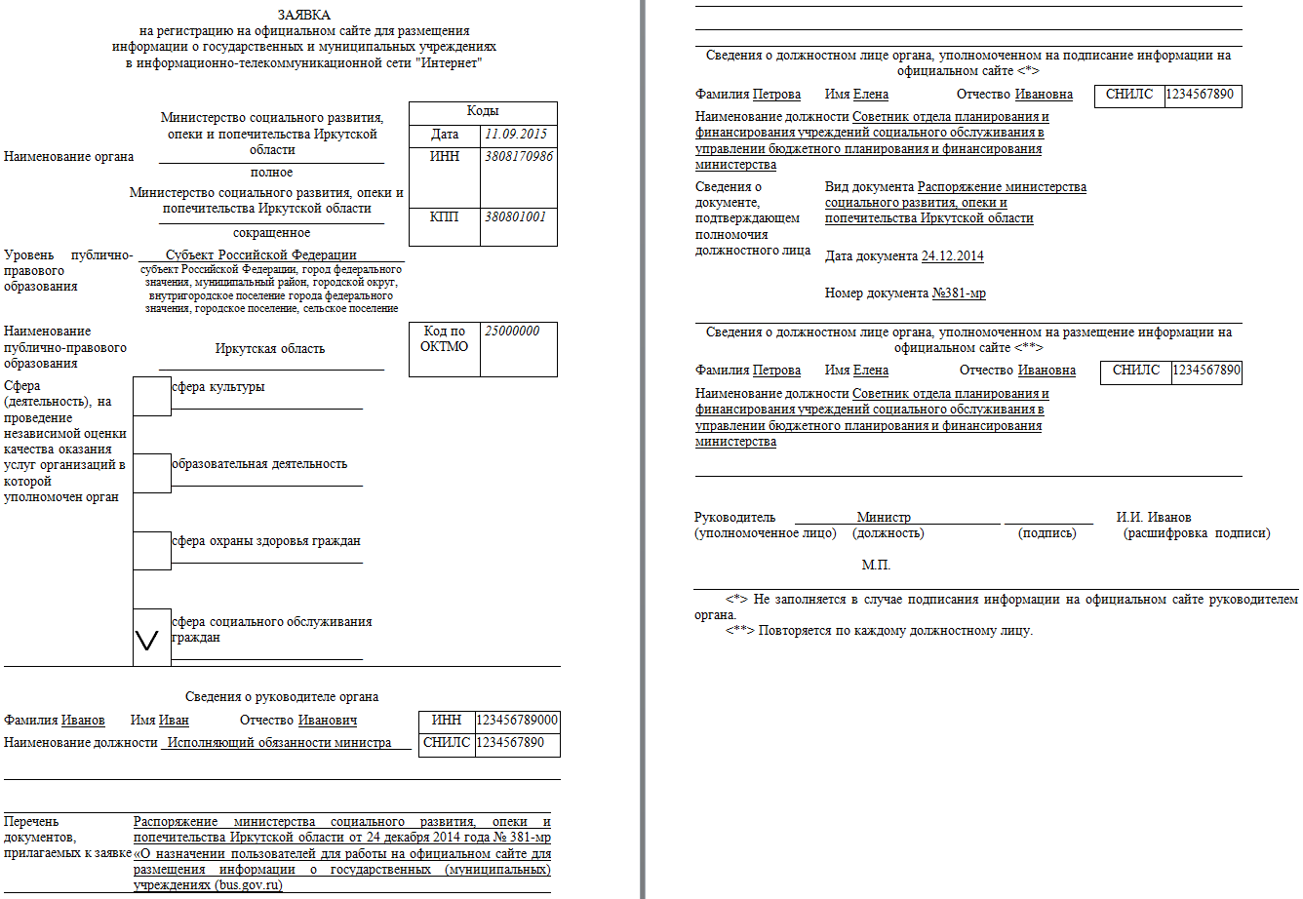

При положительном результате проверки
(п. 11 Порядка)
Сотрудник территориального органа Федерального казначейства в течение 7 рабочих дней, следующих за днем получения документов:
регистрирует (вносит изменения в регистрационные данные) уполномоченный орган и представителей уполномоченного органа на официальном сайте
(п. 11 Порядка)
возвращает в уполномоченный орган один экземпляр Заявки, представленной в форме документа на бумажном носителе, с отметкой ТОФК о регистрации (внесении изменений в регистрационные данные) на официальном сайте
(п. 14 Порядка)
Подписывается уполномоченным лицом территориального органа Федерального казначейства с указанием должности, расшифровки подписи, содержащей инициалы и фамилию уполномоченного лица территориального органа Федерального казначейства, номера телефона ответственного исполнителя и даты, оформленной словесно-цифровым способом

Slide 10
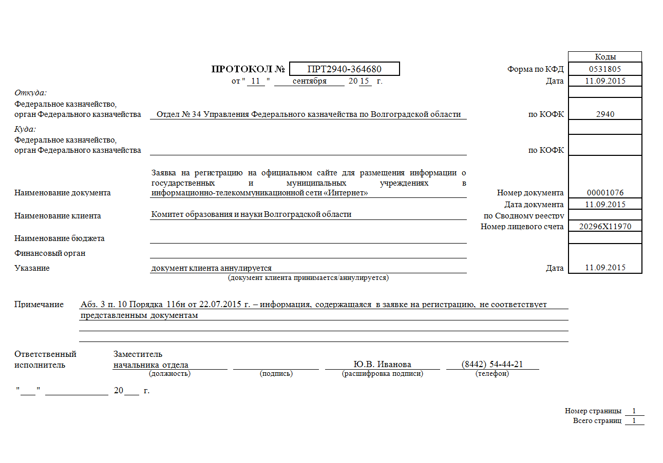

При отрицательном результате проверки
(п. 13 Порядка)
Сотрудник территориального органа Федерального казначейства в течение 7 рабочих дней, следующих за днем получения документов:
Возвращает уполномоченному органу один экземпляр Заявки с отметкой ТОФК о возврате документов в связи с отрицательным результатом проверки документов и документы, представляемые к Заявке на регистрацию
Формирует и направляет уполномоченному органу протокол рассмотрения документов с указанием причин отрицательного результата проведения проверки
Заявка и Протокол рассмотрения документов с указанием причин отрицательного результата подписываются уполномоченным лицом территориального органа Федерального казначейства с указанием должности, расшифровки подписи, содержащей инициалы и фамилию уполномоченного лица территориального органа Федерального казначейства, номера телефона ответственного исполнителя и даты, оформленной словесно-цифровым способом
Причины отрицательного результата рассмотрения Заявки и документов:
- отсутствие в представленной Заявке реквизитов, предусмотренных к заполнению в соответствии с Порядком, а также их несоответствие друг другу;
- несоответствие формы представленной Заявки форме, установленной Порядком;
- наличие в представленной Заявке исправлений;
- несоответствие реквизитов Заявки представленным копиям подтверждающих документов;
- неполный комплект представленных документов;
- представление незаверенных копий подтверждающих документов;
- несоответствие сведений об уполномоченном органе, указанных в заявке, сведениям реестра участников бюджетного процесса и иных юридических лиц, не являющихся участниками бюджетного процесса.

Slide 11
2. Мониторинг размещения сведений о независимой оценке качества оказания услуг организациями социальной сферы

Slide 12
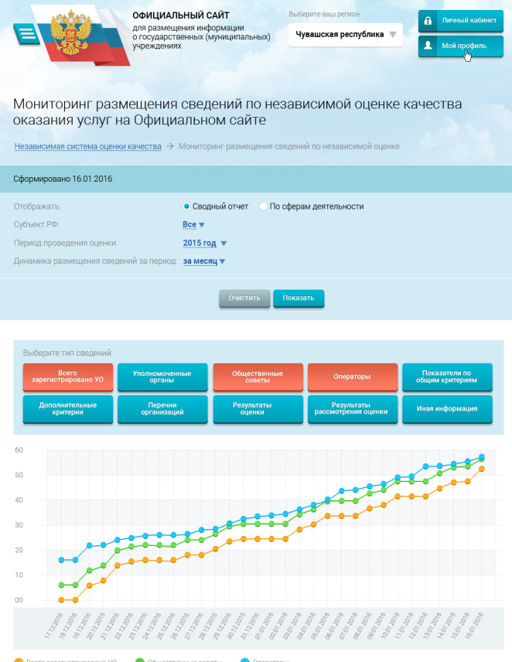
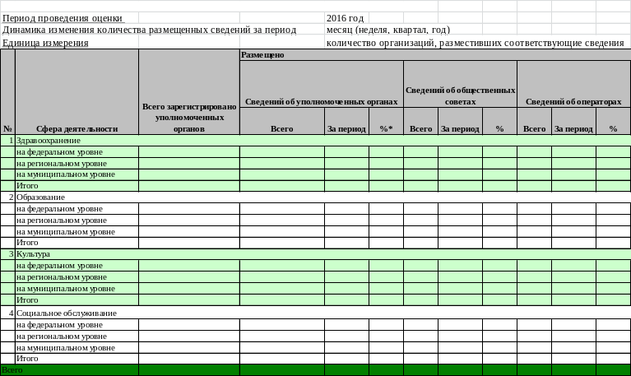
Мониторинг размещения сведений о независимой оценке на bus.gov.ru
Реализованы экранные формы по мониторингу размещения сведений о независимой оценке качества оказания услуг
Обеспечена выгрузка excel-файлов с результатами мониторинга размещения сведений
в разрезе публично-правовых образований
в разрезе сфер деятельности и публично-правовых образований
в разрезе сфер деятельности и уровней бюджетов бюджетной системы РФ
Создан подраздел Независимая оценка/Мониторинг размещения сведений
Размещено:
1061 сведений об уполномоченных органах
383 сведений об общественных
советах
148 сведений об операторах

Slide 13
Поддержка пользователей сайта
Письмо Федерального казначейства от 1.10.2015 г. № 07-04-05/13-654 в территориальные органы Федерального казначейства о порядке регистрации уполномоченных органов в части получения и использования сертификата ключа проверки электронной подписи, регистрации уполномоченных органов на официальном сайте для размещения информации о государственных и муниципальных учреждениях в информационно-телекоммуникационной сети «Интернет»
Регламент Удостоверяющего центра Федерального казначейства, утвержденный приказом Федерального казначейства
от 31 июля 2015 г. № 197 (при получении ЭЦП в Федеральном казначействе)
Документация по размещению сведений о результатах независимой оценки качества оказания услуг размещены в разделе Независимая оценка Официального сайта ГМУ
Обучающие ролики размещены на странице Документы официального сайта ГМУ
Организация технического сопровождения уполномоченных органов (телефон 8-800-555-12-42; (499) 709-0-555,
электронная почта helpdesk@bus.gov.ru; страница сайта http://bus.gov.ru/pub/support )

Slide 14
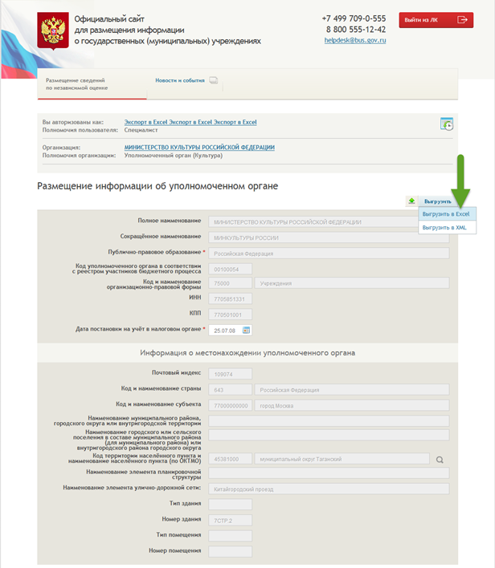
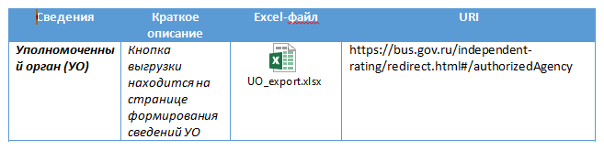
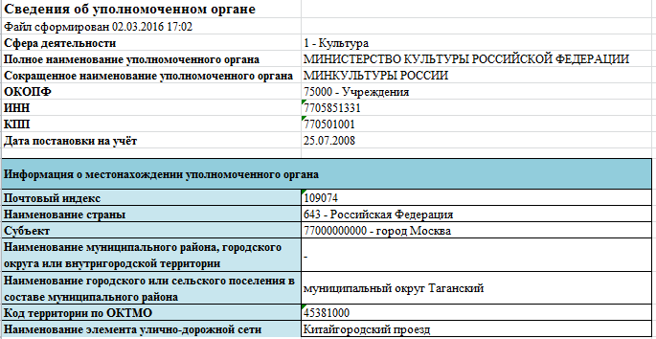
Новый функционал личного кабинета bus.gov.ru
Реализована выгрузка в формат excel полного состава информации о результатах независимой оценки качества оказания услуг

Slide 15
www.roskazna.ru
Notes:
15
15

